Slide 1
Instituto Nacional De Educación Diversificada
INED.
Santa Cruz Naranjo Santa Rosa
  Catedra: COMPUTACION
Catedrático: GUSTAVO BLANCO
Ciclo escolar: 2025
tema:EJERCICIO#2
Estudiante: Adriana Yaneth muy
Grado: 4to computación
Sección: única
Santa Cruz Naranjo Santa Rosa

Slide 2
partes internas y externas de una computadora.

Slide 3
Partes internas de una computadora
Tarjeta madre (o placa base).
Procesador (CPU).
Memoria RAM
Unidad de almacenamiento (Disco duro o SSD)
Fuente de poder:
Tarjeta de video:
Tarjeta de sonido:

Slide 4
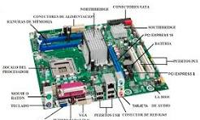
1. Tarjeta Madre
Función: Es el circuito principal donde se conectan todos los demás componentes internos y externos. Actúa como la infraestructura que permite que la CPU, la memoria y otros dispositivos funcionen juntos.

Slide 5
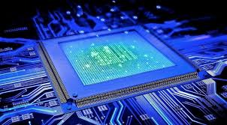
2. Procesador (CPU) .
Función: Conocido como el "cerebro" de la computadora, el procesador ejecuta las instrucciones
Y funciones de los cálculos necesarios para llevar a cabo las tareas.

Slide 6
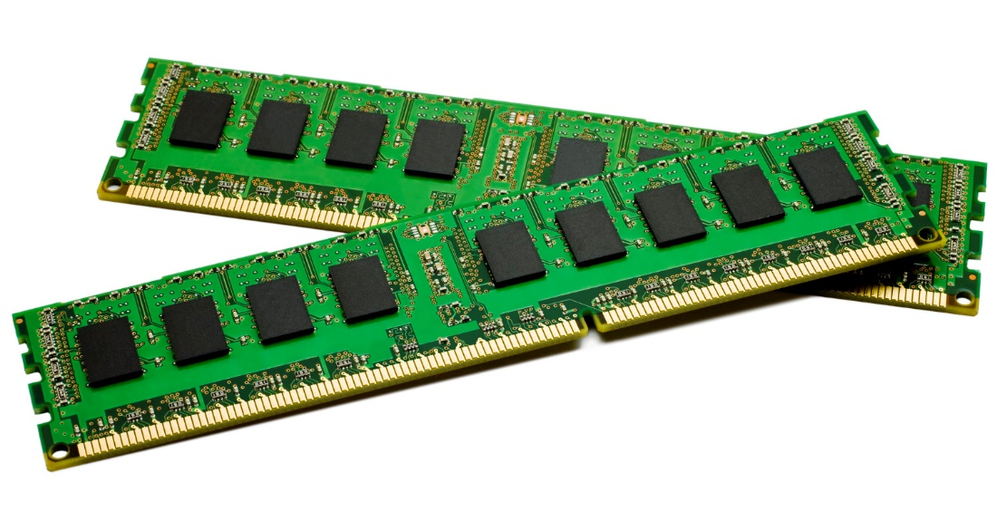
3. Memoria RAM (Random Access Memory)
Función: Es la memoria de acceso aleatorio o memoria de corto plazo de la computadora. Almacena datos y programas que la CPU necesita para funcionar en el momento, permitiendo un acceso rápido a ellos.

Slide 7
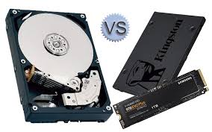
. Almacenamiento (Disco Duro o SSD)
Función: Es el componente encargado de almacenar de forma permanente la información del usuario,
como archivos, fotos, videos y el sistema operativo. Puede ser un disco duro mecánico
(HDD) una unidad de estado sólido (SSD).

Slide 8
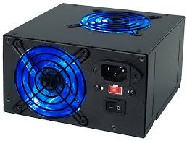
5. Fuente de Poder (Fuente de Alimentación)
Función: Este componente recibe la energía eléctrica de la toma de corriente y la transforma para que los componentes internos de la computadora puedan recibir el suministro adecuado.

Slide 9
Partes externas de una computadora
Teclado:
Mouse
Micrófono:
Escáner:
Cámara web
Monitor:
Altavoces o parlantes
Impresora:

Slide 10
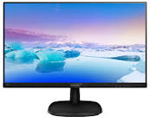
Monitor
Muestra la información visual de la computadora.

Slide 11
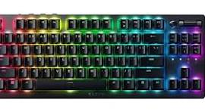
Teclado:
Permite ingresar texto y comandos y algunas otras funciones.

Slide 12
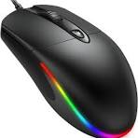
Mouse
Controla el puntero en la pantalla para interactuar con la interfaz gráfica.

Slide 13
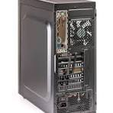
Gabinete (o Torre/CPU)
Contiene los componentes internos de la computadora, aunque a menudo se considera parte del conjunto externo en una torre separada de la pantalla.

Slide 14
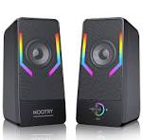
Altavoces:
Producen el sonido generado por la computadora y por medio de mas funciones .

Slide 15
Agradecimientos:
¡muchas gracias por haber visto mi trabajo basado en partes internas y externas de la computadora
Gracias por tomarse el tiempo deseándoles un feliz dia!

